Slide 1
Ch. 3 확률 분포 추정
Pattern Recognition & Machine Learning Laboratory
Ha-na Jo
July 7, 2021

Slide 2
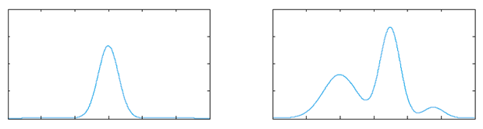

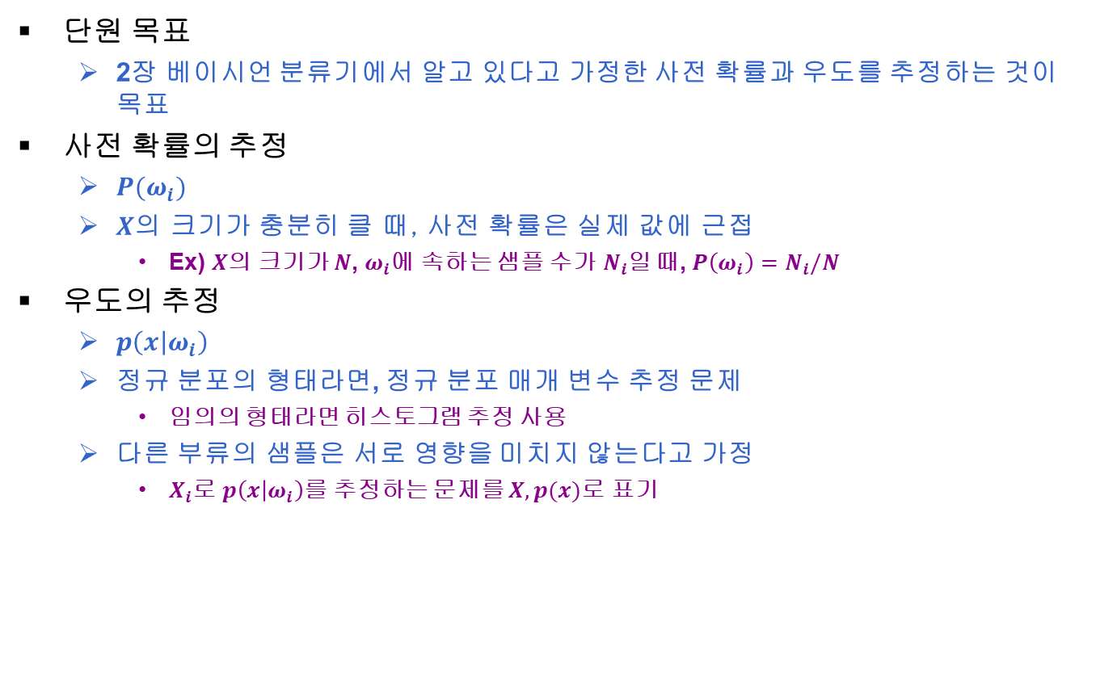

Introduction
단원 목표
2장 베이시언 분류기에서 알고 있다고 가정한 사전 확률과 우도를 추정하는 것이 목표
사전 확률의 추정
$P(ω_{i})$
$X$의 크기가 충분히 클 때, 사전 확률은 실제 값에 근접
Ex) $X$의 크기가 $N$, $ω_{i}$에 속하는 샘플 수가$N_{i}$일 때, $P\left(ω_{i}\right)=N_{i}/N$
우도의 추정
$p\left(x | ω_{i}\right)$
정규 분포의 형태라면, 정규 분포 매개 변수 추정 문제
임의의 형태라면 히스토그램 추정 사용
다른 부류의 샘플은 서로 영향을 미치지 않는다고 가정
$X_{i}$로 $p\left(x | ω_{i}\right)$를 추정하는 문제를 $X, p(x)$로 표기
단일 분포
예
아니오
$x$가 연속
혼합 모델
예
아니오
모수적 분포
히스토그램 추정
예
아니오
사전확률 고려
창의 크기 고정
예
아니오
예
아니오
MAP
ML
파젠 창
$k$-최근접이웃
우도의 분포 형태 예
우도 추정의 여러 방법을 구별하는 트리

Slide 3
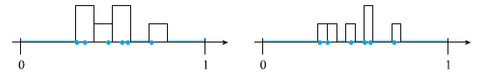
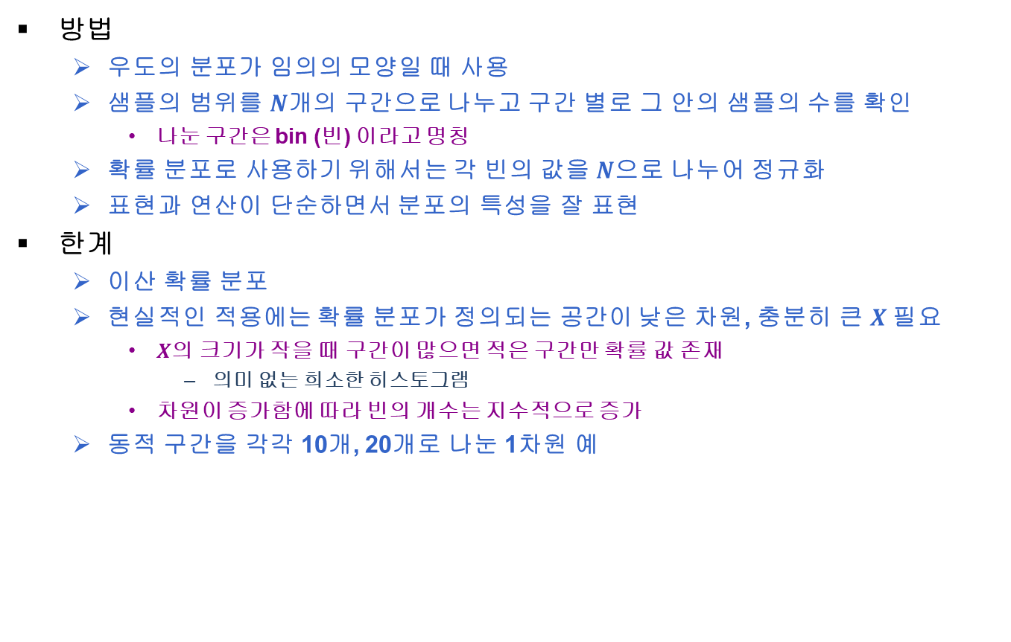
히스토그램 추정
방법
우도의 분포가 임의의 모양일 때 사용
샘플의 범위를 $N$개의 구간으로 나누고 구간 별로 그 안의 샘플의 수를 확인
나눈 구간은 bin (빈) 이라고 명칭
확률 분포로 사용하기 위해서는 각 빈의 값을 $N$으로 나누어 정규화
표현과 연산이 단순하면서 분포의 특성을 잘 표현
한계
이산 확률 분포
현실적인 적용에는 확률 분포가 정의되는 공간이 낮은 차원, 충분히 큰 $X$ 필요
$X$의 크기가 작을 때 구간이 많으면 적은 구간만 확률 값 존재
의미 없는 희소한 히스토그램
차원이 증가함에 따라 빈의 개수는 지수적으로 증가
동적 구간을 각각 10개, 20개로 나눈 1차원 예
동적 구간을 10개로 나눔
동적 구간을 20개로 나눔

Slide 4
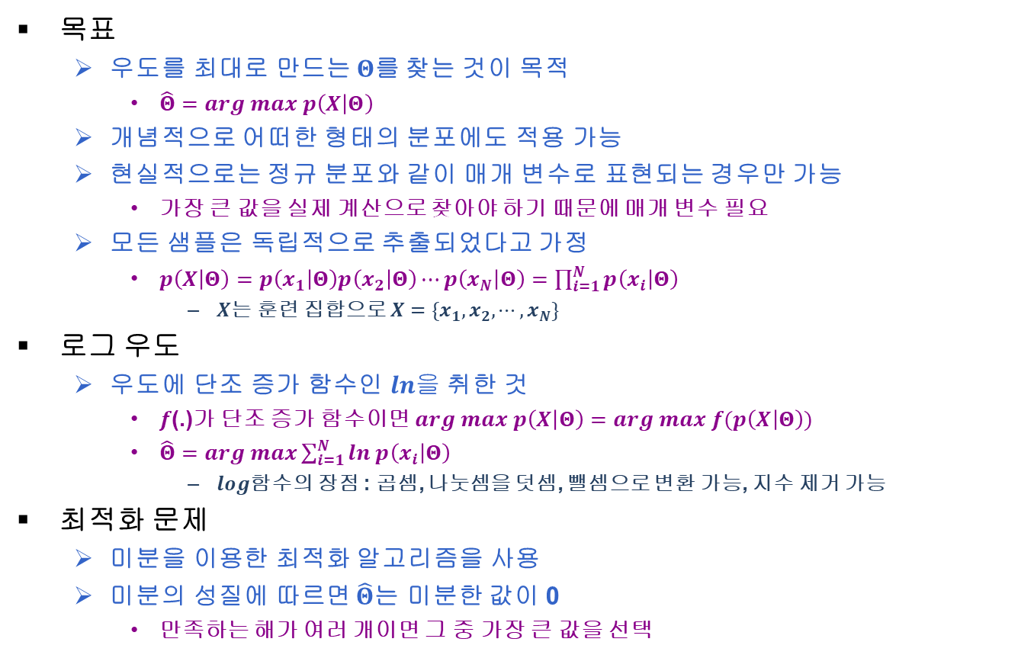
최대 우도 (1/2)
목표
우도를 최대로 만드는$Θ$를 찾는 것이 목적
$\hat{Θ}=arg max p\left(X | Θ\right)$
개념적으로 어떠한 형태의 분포에도 적용 가능
현실적으로는 정규 분포와 같이 매개 변수로 표현되는 경우만 가능
가장 큰 값을 실제 계산으로 찾아야 하기 때문에 매개 변수 필요
모든 샘플은 독립적으로 추출되었다고 가정
$p\left(X | Θ\right)=p\left(x_{1} | Θ\right)p\left(x_{2} | Θ\right)⋯p\left(x_{N} | Θ\right)=\prod_{i=1}^{N}{p\left(x_{i} | Θ\right)}$
$X$는 훈련 집합으로 $X=\{x_{1},x_{2},⋯,x_{N}\}$
로그 우도
우도에 단조 증가 함수인 $ln을$ 취한 것
$f$(.)가 단조 증가 함수이면$arg max p\left(X | Θ\right)=arg max f(p\left(X | Θ\right))$
$\hat{Θ}=arg max\sum_{i=1}^{N}{ln p\left(x_{i} | Θ\right)}$
$log$함수의 장점 : 곱셈, 나눗셈을 덧셈, 뺄셈으로 변환 가능, 지수 제거 가능
최적화 문제
미분을 이용한 최적화 알고리즘을 사용
미분의 성질에 따르면 $\hat{Θ}$는 미분한 값이 0
만족하는 해가 여러 개이면 그 중 가장 큰 값을 선택

Slide 5
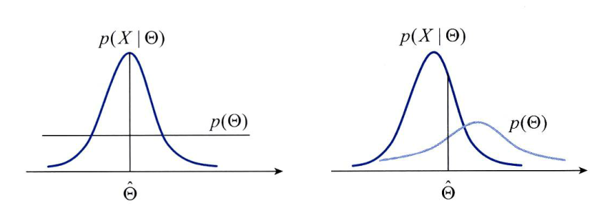

최대 우도 (2/2)
Maximum a posterior (MAP)
사전 확률을 고려하여 최적의 매개 변수를 찾는 방법
$\hat{Θ}=arg max p(Θ)\sum_{i=1}^{N}{ln p\left(x_{i} | Θ\right)}$
최대 우도법 (ML)의 경우, 사전 확률이 균일하다는 가정이 존재
그러나, 사전 확률이 균일하지 않는 경우도 존재
MAP의 경우, 균일하지 않은 사전 확률
사전 확률에 따라 최적해에 영향
ML과 MAP의 비교 예
MAP의 경우 최적해 ($\hat{Θ}$)가 ML의 최적해 ($\hat{Θ}$)보다 오른쪽으로 치우친 형태
ML 방법
MAP 방법

Slide 6
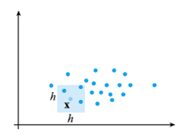
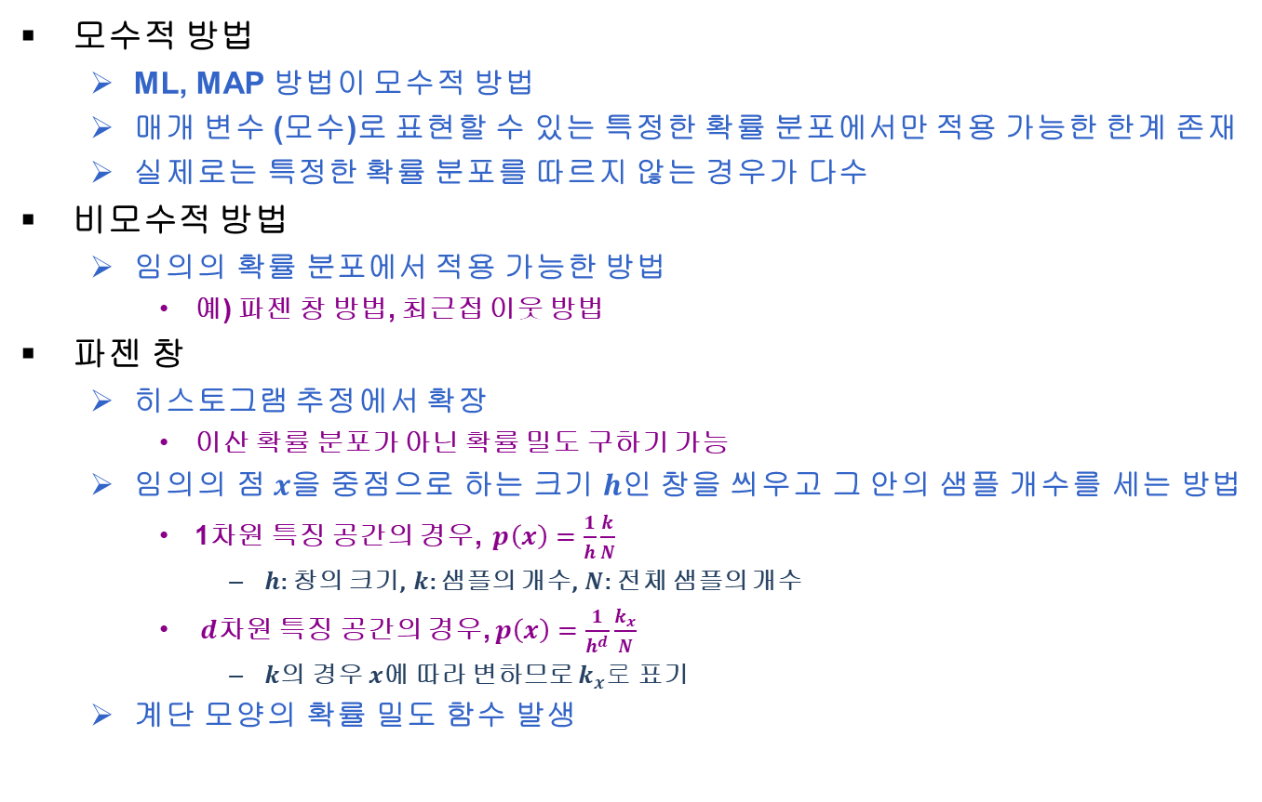
비모수적 방법 (1/2)
모수적 방법
ML, MAP 방법이 모수적 방법
매개 변수 (모수)로 표현할 수 있는 특정한 확률 분포에서만 적용 가능한 한계 존재
실제로는 특정한 확률 분포를 따르지 않는 경우가 다수
비모수적 방법
임의의 확률 분포에서 적용 가능한 방법
예) 파젠 창 방법, 최근접 이웃 방법
파젠 창
히스토그램 추정에서 확장
이산 확률 분포가 아닌 확률 밀도 구하기 가능
임의의 점 $x$을 중점으로 하는 크기 $h$인 창을 씌우고 그 안의 샘플 개수를 세는 방법
1차원 특징 공간의 경우, $p\left(x\right)=\frac{1}{h}\frac{k}{N}$
$h$: 창의 크기, $k$: 샘플의 개수, $N$: 전체 샘플의 개수
$d$차원 특징 공간의 경우, $p\left(x\right)=\frac{1}{h^{d}}\frac{k_{x}}{N}$
$k$의 경우 $x$에 따라 변하므로 $k_{x}로$ 표기
계단 모양의 확률 밀도 함수 발생
2차원 특징 공간에서의 파젠 창 방법

Slide 7
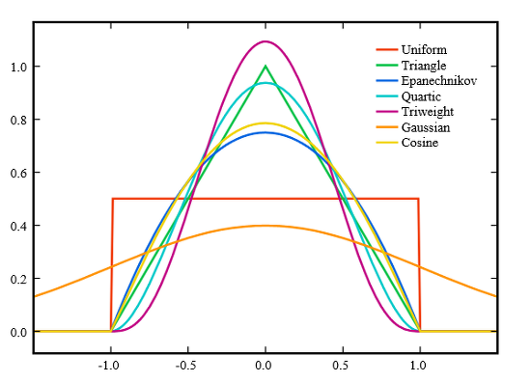
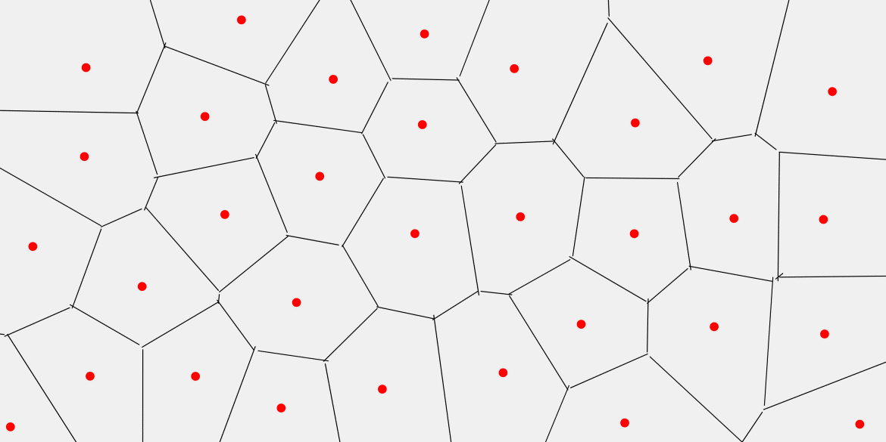
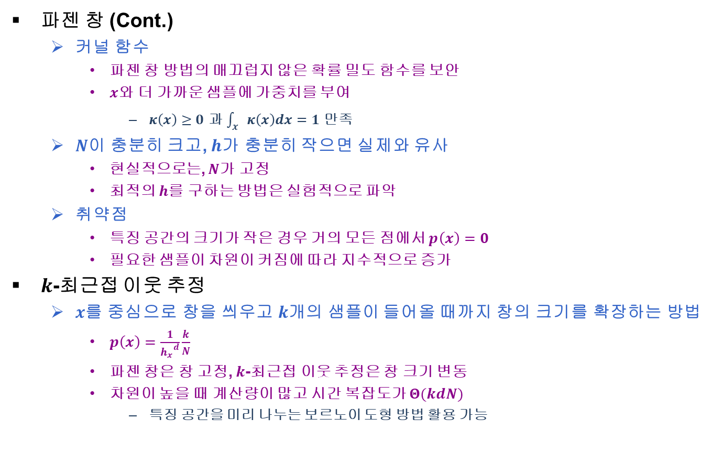
비모수적 방법 (2/2)
파젠 창 (Cont.)
커널 함수
파젠 창 방법의 매끄럽지 않은 확률 밀도 함수를 보안
$x$와 더 가까운 샘플에 가중치를 부여
$κ\left(x\right)≥0$ 과 $\int_{x}{κ\left(x\right)dx=1}$ 만족
$N$이 충분히 크고, $h$가 충분히 작으면 실제와 유사
현실적으로는, $N$가 고정
최적의 $h$를 구하는 방법은 실험적으로 파악
취약점
특징 공간의 크기가 작은 경우 거의 모든 점에서 $p\left(x\right)=0$
필요한 샘플이 차원이 커짐에 따라 지수적으로 증가
$k$-최근접 이웃 추정
$x$를 중심으로 창을 씌우고 $k$개의 샘플이 들어올 때까지 창의 크기를 확장하는 방법
$p\left(x\right)=\frac{1}{{h_{x}}^{d}}\frac{k}{N}$
파젠 창은 창 고정, $k$-최근접 이웃 추정은 창 크기 변동
차원이 높을 때 계산량이 많고 시간 복잡도가 $Θ(kdN)$
특징 공간을 미리 나누는 보르노이 도형 방법 활용 가능
커널 함수의 예
보르노이 도형의 예

Slide 8
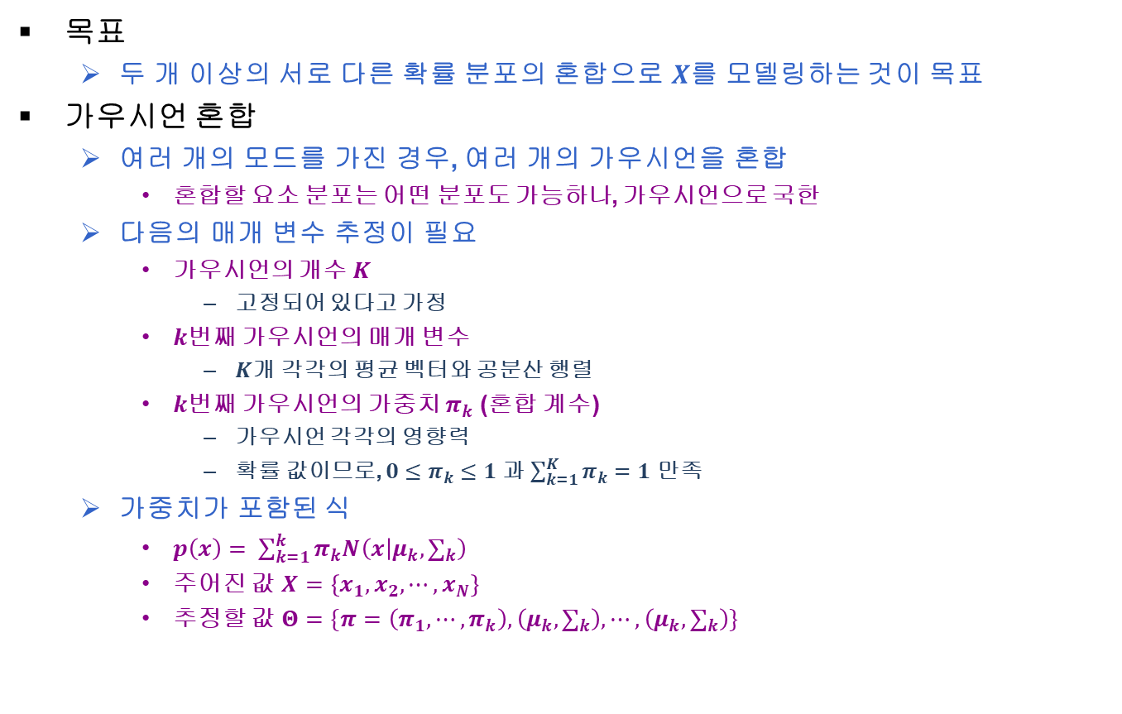
혼합 모델 (1/4)
목표
두 개 이상의 서로 다른 확률 분포의 혼합으로 $X$를 모델링하는 것이 목표
가우시언 혼합
여러 개의 모드를 가진 경우, 여러 개의 가우시언을 혼합
혼합할 요소 분포는 어떤 분포도 가능하나, 가우시언으로 국한
다음의 매개 변수 추정이 필요
가우시언의 개수 $K$
고정되어 있다고 가정
$k$번째 가우시언의 매개 변수
$K$개 각각의 평균 벡터와 공분산 행렬
$k$번째 가우시언의 가중치 $π_{k}$ (혼합 계수)
가우시언 각각의 영향력
확률 값이므로, $0≤π_{k}≤1$과 $\sum_{k=1}^{K}{π_{k}=1}$ 만족
가중치가 포함된 식
$p\left(x\right)= \sum_{k=1}^{k}{π_{k}N\left(x | μ_{k},∑_{k}\right)}$
주어진 값 $X=\left\{x_{1}, x_{2}, ⋯, x_{N}\right\}$
추정할 값 $Θ=\{π=\left(π_{1},⋯,π_{k}\right), \left(μ_{k},∑_{k}\right),⋯,\left(μ_{k},∑_{k}\right)\}$

Slide 9
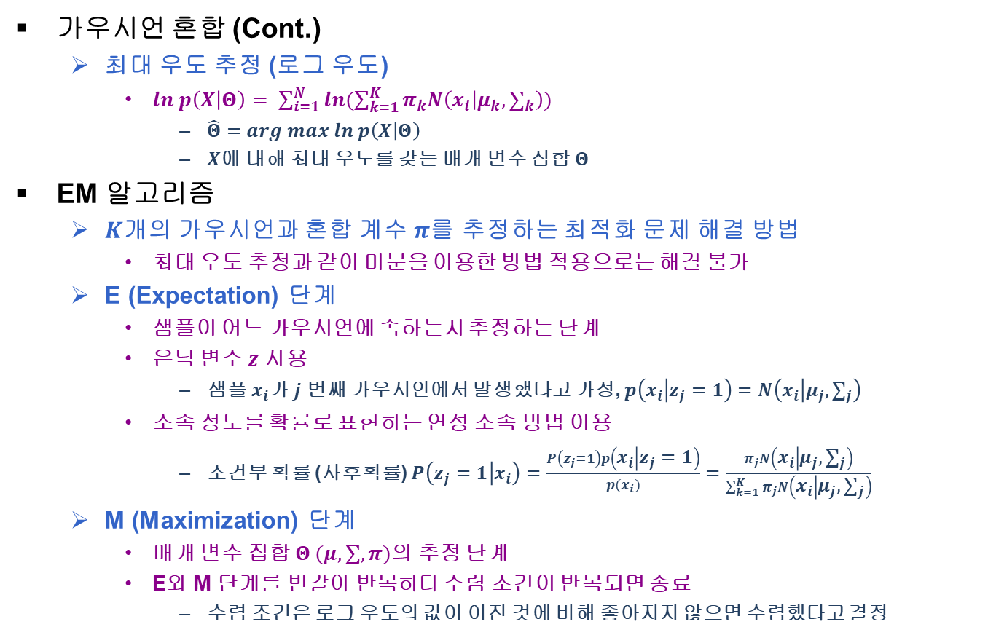
혼합 모델 (2/4)
가우시언 혼합 (Cont.)
최대 우도 추정 (로그 우도)
$ln p\left(X | Θ\right)= \sum_{i=1}^{N}{ln(\sum_{k=1}^{K}{π_{k}N\left(x_{i} | μ_{k},∑_{k}\right)})}$
$\hat{Θ}=arg max ln p\left(X | Θ\right)$
$X$에 대해 최대 우도를 갖는 매개 변수 집합 $Θ$
EM 알고리즘
$K$개의 가우시언과 혼합 계수 $π$를 추정하는 최적화 문제 해결 방법
최대 우도 추정과 같이 미분을 이용한 방법 적용으로는 해결 불가
E (Expectation) 단계
샘플이 어느 가우시언에 속하는지 추정하는 단계
은닉 변수 $z$ 사용
샘플 $x_{i}$가 $j$ 번째 가우시안에서 발생했다고 가정, $p\left(x_{i} | z_{j}=1\right)=N\left(x_{i} | μ_{j},∑_{j}\right)$
소속 정도를 확률로 표현하는 연성 소속 방법 이용
조건부 확률 (사후확률) $P\left(z_{j}=1 | x_{i}\right)=\frac{P\left(z_{j}=1\right)p\left(x_{i} | z_{j}=1\right)}{p(x_{i})}=\frac{π_{j}N\left(x_{i} | μ_{j},∑_{j}\right)}{\sum_{k=1}^{K}{π_{j}N\left(x_{i} | μ_{j},∑_{j}\right)}}$
M (Maximization) 단계
매개 변수 집합 $Θ (μ,∑,π)$의 추정 단계
E와 M 단계를 번갈아 반복하다 수렴 조건이 반복되면 종료
수렴 조건은 로그 우도의 값이 이전 것에 비해 좋아지지 않으면 수렴했다고 결정

Slide 10
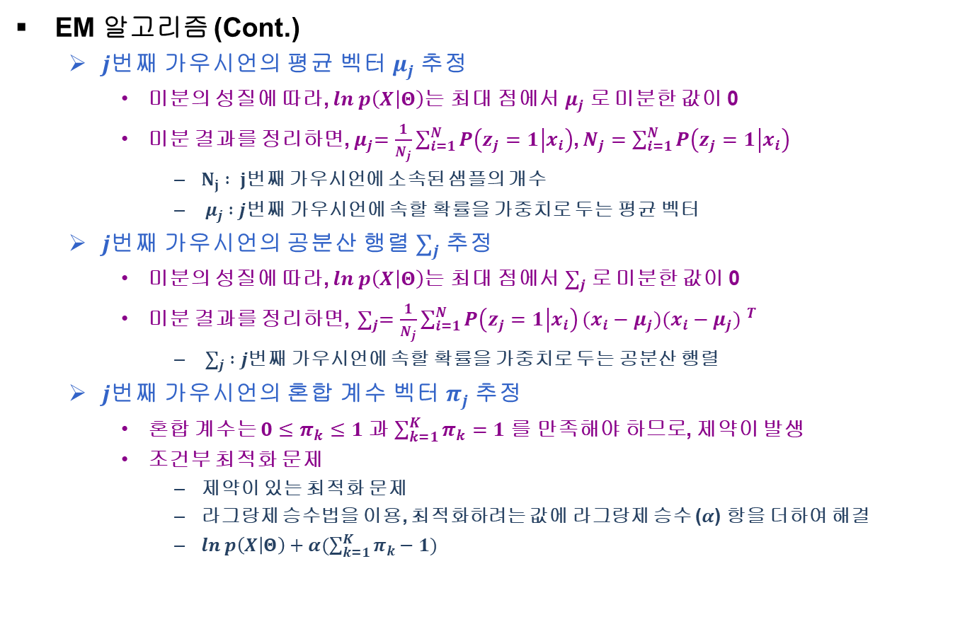
혼합 모델 (3/4)
EM 알고리즘 (Cont.)
$j$번째 가우시언의 평균 벡터 $μ_{j}$추정
미분의 성질에 따라, $ln p\left(X | Θ\right)$는 최대 점에서 $μ_{j}$로 미분한 값이 0
미분 결과를 정리하면,${ μ}_{j}=\frac{1}{N_{j}}\sum_{i=1}^{N}{P\left(z_{j}=1 | x_{i}\right)}$, $N_{j}=\sum_{i=1}^{N}{P\left(z_{j}=1 | x_{i}\right)}$
$N_{j} : j$번째 가우시언에 소속된 샘플의 개수
${ μ}_{j} :j$번째 가우시언에 속할 확률을 가중치로 두는 평균 벡터
$j$번째 가우시언의 공분산 행렬 $∑_{j}$추정
미분의 성질에 따라, $ln p\left(X | Θ\right)$는 최대 점에서 $∑_{j}$로 미분한 값이 0
미분 결과를 정리하면, ${ ∑}_{j}=\frac{1}{N_{j}}\sum_{i=1}^{N}{P\left(z_{j}=1 | x_{i}\right)}(x_{i}−μ_{j}){(x_{i}−μ_{j}) }^{T}$
${ ∑}_{j} :j$번째 가우시언에 속할 확률을 가중치로 두는 공분산 행렬
$j$번째 가우시언의 혼합 계수 벡터 $π_{j}$추정
혼합 계수는 $0≤π_{k}≤1$과 $\sum_{k=1}^{K}{π_{k}=1}$ 를 만족해야 하므로, 제약이 발생
조건부 최적화 문제
제약이 있는 최적화 문제
라그랑제 승수법을 이용, 최적화하려는 값에 라그랑제 승수 ($α$) 항을 더하여 해결
$ln p\left(X | Θ\right)+α(\sum_{k=1}^{K}{π_{k}−1)}$

Slide 11
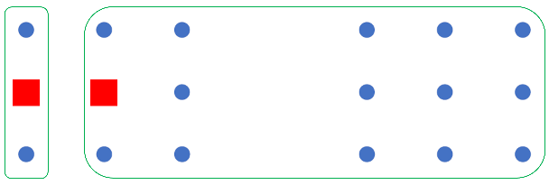
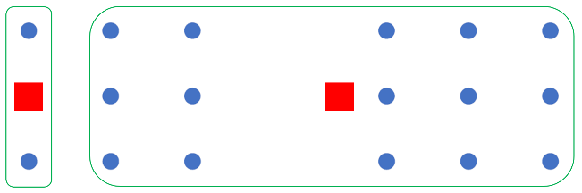
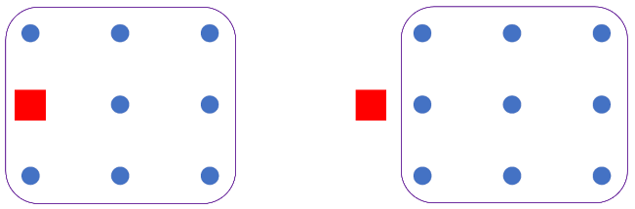
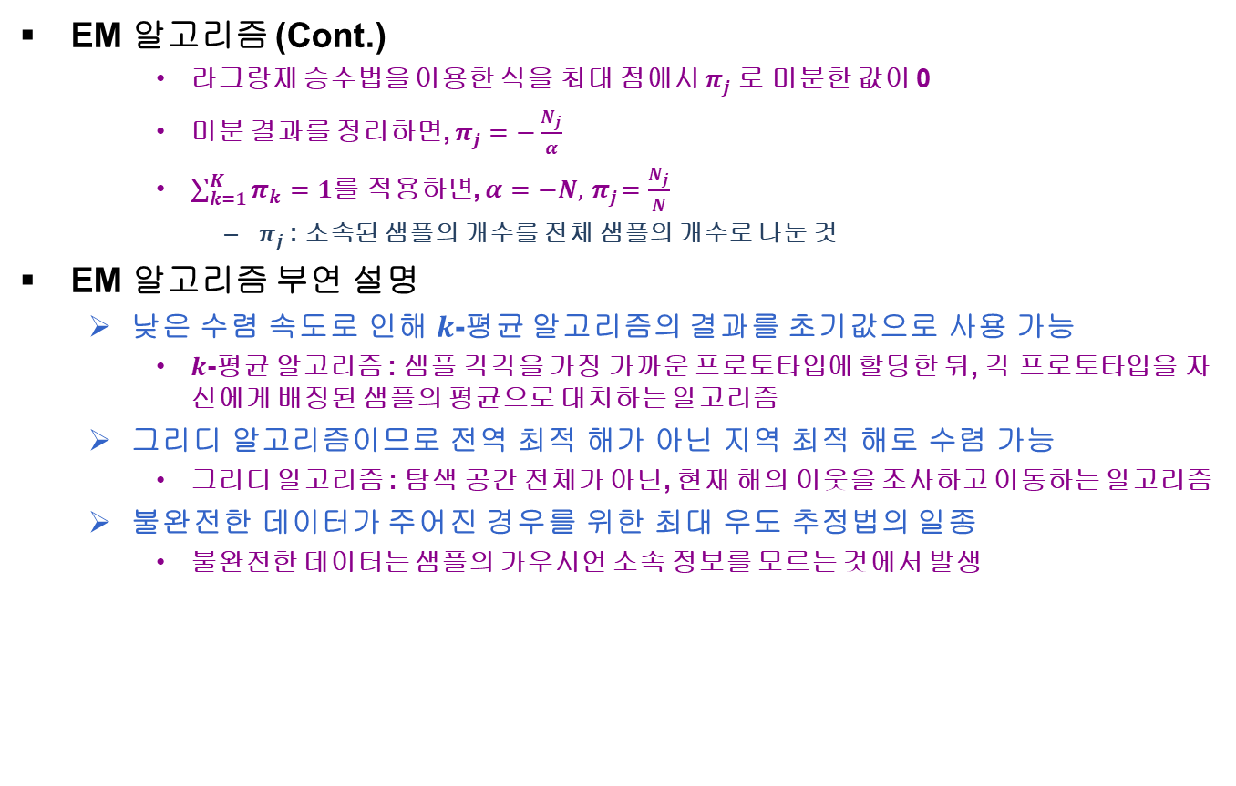

혼합 모델 (4/4)
EM 알고리즘 (Cont.)
라그랑제 승수법을 이용한 식을 최대 점에서 $π_{j}$로 미분한 값이 0
미분 결과를 정리하면, $π_{j}=−\frac{N_{j}}{α}$
$\sum_{k=1}^{K}{π_{k}=1}$를 적용하면, $α=−N, { π}_{j}=\frac{N_{j}}{N}$
$π_{j}$: 소속된 샘플의 개수를 전체 샘플의 개수로 나눈 것
EM 알고리즘 부연 설명
낮은 수렴 속도로 인해 $k$-평균 알고리즘의 결과를 초기값으로 사용 가능
$k$-평균 알고리즘 : 샘플 각각을 가장 가까운 프로토타입에 할당한 뒤, 각 프로토타입을 자신에게 배정된 샘플의 평균으로 대치하는 알고리즘
그리디 알고리즘이므로 전역 최적 해가 아닌 지역 최적 해로 수렴 가능
그리디 알고리즘 : 탐색 공간 전체가 아닌, 현재 해의 이웃을 조사하고 이동하는 알고리즘
불완전한 데이터가 주어진 경우를 위한 최대 우도 추정법의 일종
불완전한 데이터는 샘플의 가우시언 소속 정보를 모르는 것에서 발생
$k$-평균 알고리즘의 예

